Slide 1


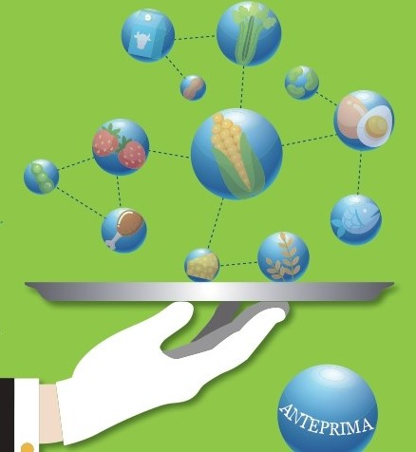

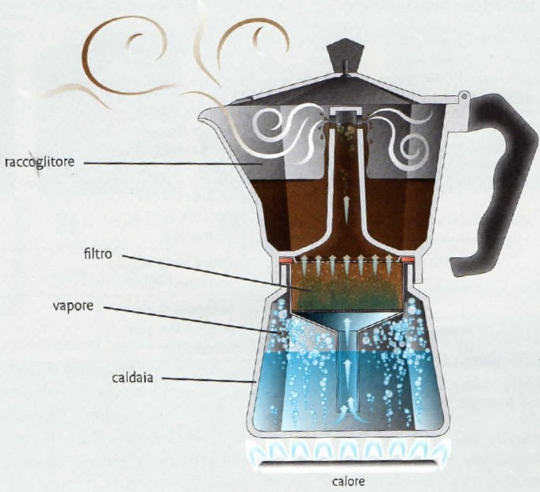
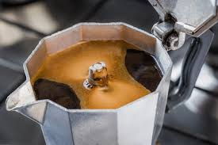
Il Sapere aumenta
il sapore - FISICA
Gli strumenti dello Chef: la moka espresso (1933)
A COSA SERVE:consente di preparare un buon caffè in casa. E’ stata ideata da Alfonso Bialetti
ed è a tutt’oggi una icona di design utilizzatissima.
COME FUNZIONA: I concetti di pressione e passaggio di stato sono alla base del suo funzionamento.
La trasmissione di calore attraverso la base della caldaia scalda l’acqua in essa contenuta e lo strato
di aria sovrastante. All’aumentare della temperatura aumenta la pressione del vapore, che tende ad
espandersi, comprimendo la superficie dell’acqua nella caldaia. L’acqua sale, attraversa il filtro
contenente la polvere di caffè e giunge nel raccoglitore. Nella caldaia è presente una valvola di sicurezza
Per evitare un aumento eccessivo della pressione.
LIMITI: la temperatura ottimale dell’acqua per estrarre le componenti aromatiche del caffè è 90-93 °C.
A temperature superiori si ottiene un caffè più amaro e con sapore di bruciato.

